Slide 1
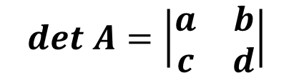

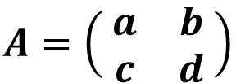



Determinanten
Mit Determinanten kann man bestimmen, ob lineare Gleichungssysteme eindeutig lösbar sind.
Matrix
Rechteckige Anordnung von Elementen (hier n x n)
Determinante
Zahl, die aus den Einträgen in einer Matrix berechnet werden kann
Jägerzaun-regel
oder
Sarrus‘sche Regel
Schreibweise
$$A=\left( \begin{matrix}a & b \\ c & d\end{matrix} \right)$$
$$det A=\left|\begin{matrix}a & b \\ c & d\end{matrix}\right|$$
Berechnung
$$b∙c$$
$$det A=$$
$$a∙d$$
$$−$$

Slide 2
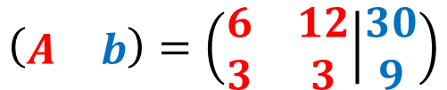



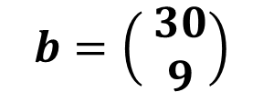




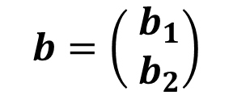

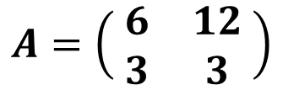



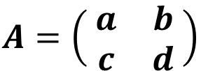
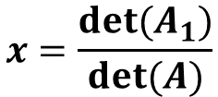
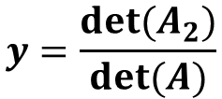
Beispiel
Cramer‘sche Regel
Lösung für x
$$x=\frac{det⁡(A_{1})}{det⁡(A)}$$
Man erhält die Lösungen für eine Unbekannte, indem man die entsprechenden Koeffizienten in der Determinanten durch die Matrix b ersetzt und das Ergebnis durch die Determinante von A teilt.
I.
$$6x+12y=30$$
$$x=\frac{det⁡\left(\begin{matrix}30 & 12 \\ 9 & 3\end{matrix}\right)}{det⁡\left(\begin{matrix}6 & 12 \\ 3 & 3\end{matrix}\right)}$$
II.
$$3x + 3y =9$$
Übersetzung des LGS in Matrizen-Form
$$x=\frac{90−108}{18−36}$$
$$=\frac{−18}{−18}$$
$$=1$$
$$A=\left( \begin{matrix}a & b \\ c & d\end{matrix} \right)$$
$$b=\left( \begin{matrix}b_{1} \\ b_{2}\end{matrix}\right)$$
Erweiterte Koeffizientenmatrix
Lösung für y
$$y=\frac{det⁡(A_{2})}{det⁡(A)}$$
$$\left(\begin{matrix}A & b\end{matrix}\right)=\left(\begin{matrix}6 & 12 \\ 3 & 3\end{matrix} | \begin{matrix}30 \\ 9\end{matrix}\right)$$
Koeffizientenmatrix
$$y=\frac{det⁡\left(\begin{matrix}6 & 30 \\ 3 & 9\end{matrix}\right)}{det⁡\left(\begin{matrix}6 & 12 \\ 3 & 3\end{matrix}\right)}$$
$$A=\left( \begin{matrix}6 & 12 \\ 3 & 3\end{matrix} \right)$$
$$b=\left( \begin{matrix}30 \\ 9\end{matrix}\right)$$
$$P\left( 1 \right|2 )$$
$$y=\frac{54−90}{18−36}$$
$$=\frac{−36}{−18}$$
$$=2$$

Slide 3







Erweiterung: LGS mit 3 Unbekannten
…funktioniert nur bei 2x2 oder 3x3 Matrizen!!
Übersetzung des LGS in Matrizen-Form
Sarrus‘sche Regel bei 3x3-Matrix
Kopieren
I.
$$−x + y+ z=0$$
$$\left|\begin{matrix}−1 & 1 & 1 \\ 1 & −3 & −2 \\ 5 & 1 & 4\end{matrix} \right|$$
$$\left|\begin{matrix}−1 & 1 & 1 \\ 1 & −3 & −2 \\ 5 & 1 & 4\end{matrix} \right|$$
II.
$$x−3y−2z=5$$
III.
$$5x+y+4z=3$$
+
-
$$\left|\begin{matrix}−1 & 1 & 1 \\ 1 & −3 & −2 \\ 5 & 1 & 4\end{matrix} \right|$$
$$\left|\begin{matrix}−1 & 1 & 1 \\ 1 & −3 & −2 \\ 5 & 1 & 4\end{matrix} \right|$$
oder
und

Slide 4




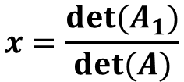

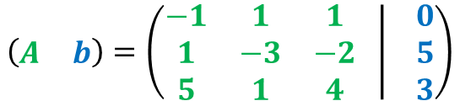



Beispiel für LGS mit 3 Unbekannten
Lösung für x
Erweiterte Koeffizientenmatrix
$$x=\frac{det⁡(A_{1})}{det⁡(A)}$$
I.
$$−x + y+ z=0$$
$$\left(\begin{matrix}A & b\end{matrix}\right)=\left(\begin{matrix}−1 & 1 & 1 \\ 1 & −3 & −2 \\ 5 & 1 & 4\end{matrix} | \begin{matrix}0 \\ 5 \\ 3\end{matrix}\right)$$
II.
$$x−3y−2z=5$$
$$x=\frac{det⁡\left(\begin{matrix}0 & 1 & 1 \\ 5 & −3 & −2 \\ 3 & 1 & 4\end{matrix}\right)}{det⁡\left(\begin{matrix}−1 & 1 & 1 \\ 1 & −3 & −2 \\ 5 & 1 & 4\end{matrix}\right)}$$
III.
$$5x+y+4z=3$$
$$P\left(−1 \right|−4 | 3)$$
$$=\frac{\left(0\right)∙\left(−3\right)∙\left(4\right)+\left(1\right)∙\left(−2\right)∙\left(3\right)+\left(1\right)∙\left(5\right)∙\left(1\right)−\left(3\right)∙\left(−3\right)∙\left(1\right)−\left(1\right)∙\left(−2\right)∙\left(0\right)−(4)∙(5)∙(1)}{\left(−1\right)∙\left(−3\right)∙\left(4\right)+\left(1\right)∙\left(−2\right)∙\left(5\right)+\left(1\right)∙\left(1\right)∙\left(1\right)−\left(5\right)∙\left(−3\right)∙\left(1\right)−\left(1\right)∙\left(−2\right)∙\left(−1\right)−(4)∙(1)∙(1)}$$
$$=\frac{0−6+5+9+0−20}{12−10+1+15−2−4}$$
$$=\frac{−12}{12}$$
$$=−1$$

Slide 5
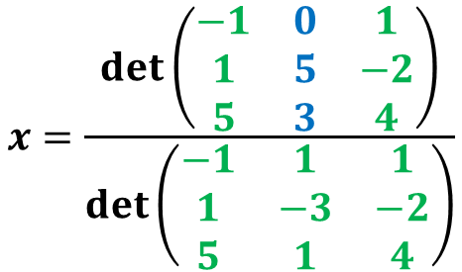
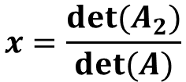



Beispiel für LGS mit 3 Unbekannten
Lösung für y
Erweiterte Koeffizientenmatrix
$$x=\frac{det⁡(A_{2})}{det⁡(A)}$$
I.
$$−x + y+ z=0$$
$$\left(\begin{matrix}A & b\end{matrix}\right)=\left(\begin{matrix}−1 & 1 & 1 \\ 1 & −3 & −2 \\ 5 & 1 & 4\end{matrix} | \begin{matrix}0 \\ 5 \\ 3\end{matrix}\right)$$
II.
$$x−3y−2z=5$$
$$x=\frac{det⁡\left(\begin{matrix}−1 & 0 & 1 \\ 1 & 5 & −2 \\ 5 & 3 & 4\end{matrix}\right)}{det⁡\left(\begin{matrix}−1 & 1 & 1 \\ 1 & −3 & −2 \\ 5 & 1 & 4\end{matrix}\right)}$$
III.
$$5x+y+4z=3$$
$$P\left(−1 \right|−4 | 3)$$
$$=\frac{\left(−1\right)∙\left(5\right)∙\left(4\right)+\left(0\right)∙\left(−2\right)∙\left(5\right)+\left(1\right)∙\left(1\right)∙\left(3\right)−\left(5\right)∙\left(5\right)∙\left(1\right)−\left(3\right)∙\left(−2\right)∙\left(−1\right)−(4)∙(1)∙(0)}{\left(−1\right)∙\left(−3\right)∙\left(4\right)+\left(1\right)∙\left(−2\right)∙\left(5\right)+\left(1\right)∙\left(1\right)∙\left(1\right)−\left(5\right)∙\left(−3\right)∙\left(1\right)−\left(1\right)∙\left(−2\right)∙\left(−1\right)−(4)∙(1)∙(1)}$$
$$=\frac{−20+0+3−25−6−0}{12−10+1+15−2−4}$$
$$=\frac{−48}{12}$$
$$=−4$$

Slide 6
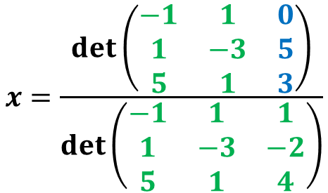
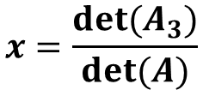



Beispiel für LGS mit 3 Unbekannten
Lösung für z
Erweiterte Koeffizientenmatrix
$$x=\frac{det⁡(A_{3})}{det⁡(A)}$$
I.
$$−x + y+ z=0$$
$$\left(\begin{matrix}A & b\end{matrix}\right)=\left(\begin{matrix}−1 & 1 & 1 \\ 1 & −3 & −2 \\ 5 & 1 & 4\end{matrix} | \begin{matrix}0 \\ 5 \\ 3\end{matrix}\right)$$
II.
$$x−3y−2z=5$$
$$x=\frac{det⁡\left(\begin{matrix}−1 & 1 & 0 \\ 1 & −3 & 5 \\ 5 & 1 & 3\end{matrix}\right)}{det⁡\left(\begin{matrix}−1 & 1 & 1 \\ 1 & −3 & −2 \\ 5 & 1 & 4\end{matrix}\right)}$$
III.
$$5x+y+4z=3$$
$$P\left(−1 \right|−4 | 3)$$
$$=\frac{\left(−1\right)∙\left(−3\right)∙\left(3\right)+\left(1\right)∙\left(5\right)∙\left(5\right)+\left(0\right)∙\left(1\right)∙\left(1\right)−\left(5\right)∙\left(−3\right)∙\left(0\right)−\left(1\right)∙\left(5\right)∙\left(−1\right)−(3)∙(1)∙(1)}{\left(−1\right)∙\left(−3\right)∙\left(4\right)+\left(1\right)∙\left(−2\right)∙\left(5\right)+\left(1\right)∙\left(1\right)∙\left(1\right)−\left(5\right)∙\left(−3\right)∙\left(1\right)−\left(1\right)∙\left(−2\right)∙\left(−1\right)−(4)∙(1)∙(1)}$$
$$=\frac{9+25+0+0+5−3}{12−10+1+15−2−4}$$
$$=\frac{36}{12}$$
$$=3$$

Slide 7
Lösungsverfahren für n x n Matrix
Laplacescher Entwicklungssatz
Gauß-Algorithmus

